Slide 1
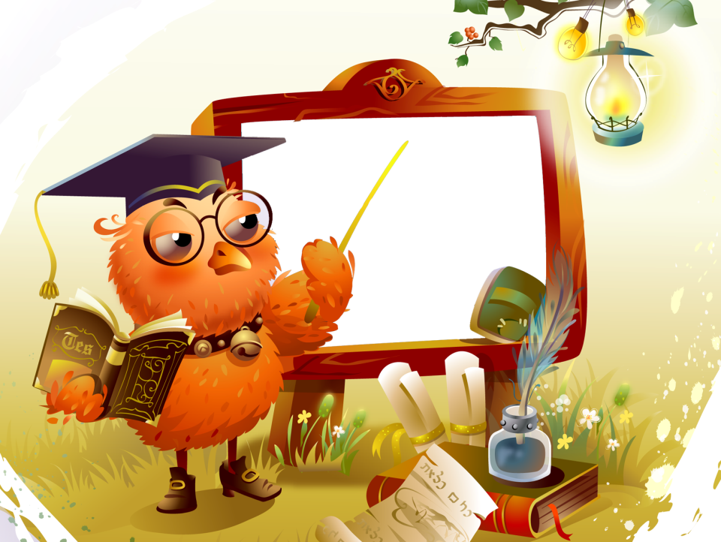

Aussehen und
Charakter
Підготувала: вчитель німецької мови
Запорізького колегіуму «Елінт»
Власенко
Марина Василівна

Slide 2
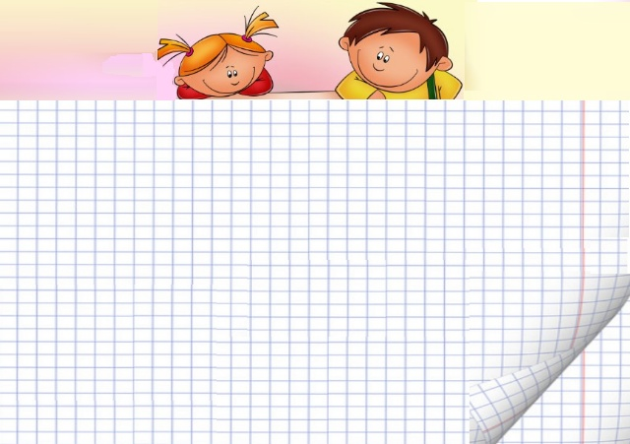

Die sind klein und zart,
Sie sind sehr-sehr alt.
Sie wohnen oft in den Gärten ,
Und tragen lange Bärte.

Slide 3

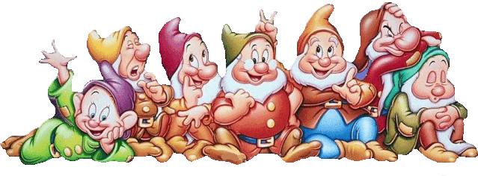
Zwerge

Slide 4

Nenne die Antonyme:
klug
groß
lang
hart
leicht
dumm
klein
kurz
weich
schwer

Slide 5

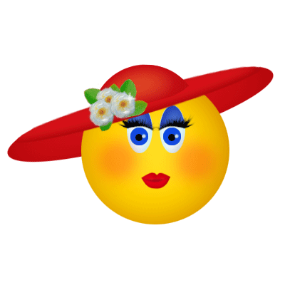



Finde die richtigen Adjektive
sportlich
böse
lustig
lieb
treu

Slide 6




Was hat das Mädchen an?
Es hat … an.
Es trägt … .
Es hat … angezogen.
Es sieht … aus.

Slide 7
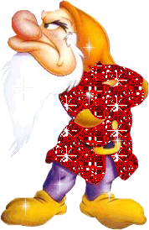
Beschreibe diese Person!
Wie sieht er aus?
Was trägt er?
Ist er eine gute Märchengestalt?

Slide 8
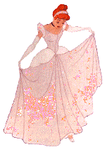
Beschreibe diese Person!
Wie sieht sie aus?
Was trägt sie?
Ist sie eine gute Märchengestalt?

Slide 9
Ergänze die Sätze. Gebrauche die Adjektive in der richtigen Form!
treuen
ehrlicher
braves
(treu)
Ich habe keinen Freund.
Er ist ein Mensch.
Ist ihr Sohn ein Kind?
Hast du einen Freund?
Er ist kein Hund.
zuverlässigen
(ehrlich)
böser
(brav)
(zuverlässig)
(böse)

Slide 10

SEHR GUT!!!
Ihr habt gut gearbeitet!
Die Hausaufgabe ist : beschreib deinen Freund/deine Freundin (12 Sätze).

Slide 11

Danke den Quellen:
http://yandex.ru/yandsearch;
htpp://google.ru/images.

